Slide 1
Datenbasis
5 Stationen DWD, Satellitendaten (5 Jahre)
Tabelle: Übersicht über Fehldaten ⇨ gering
Windrichtung, -geschwindigkeit, Sonnenscheindauer, Temperatur, Luftdruck, Luftfeuchtigkeit
Kalendarische Daten als Sinusfunktion (Tag, Jahr)

Slide 2
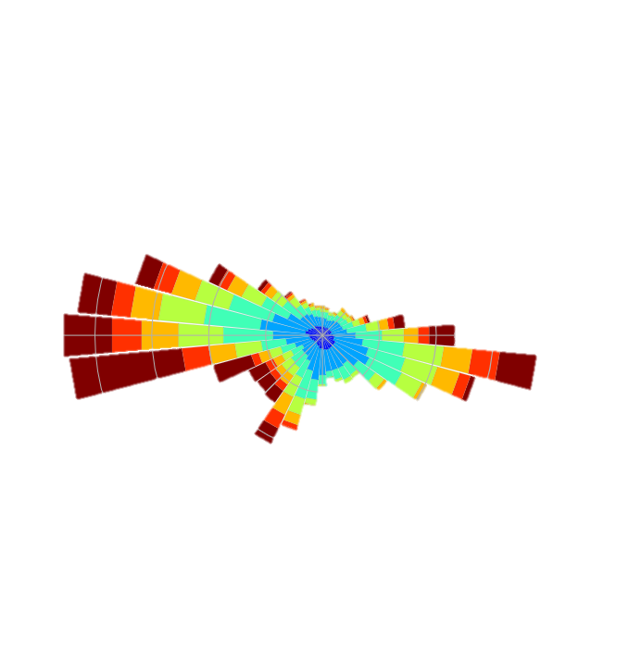
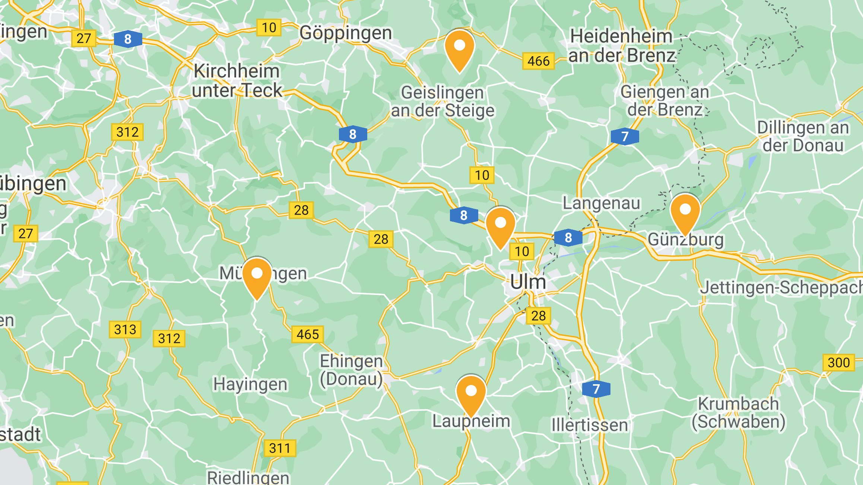
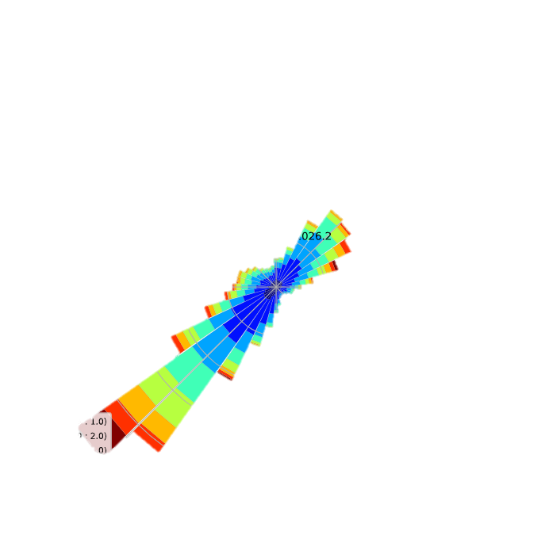
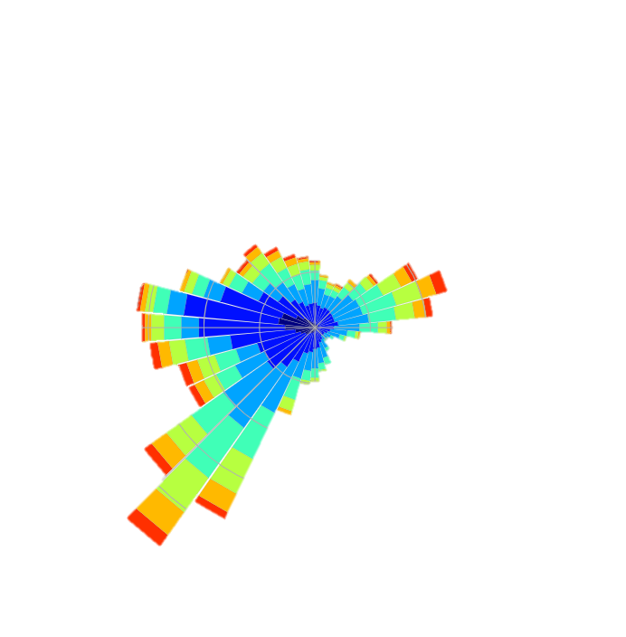
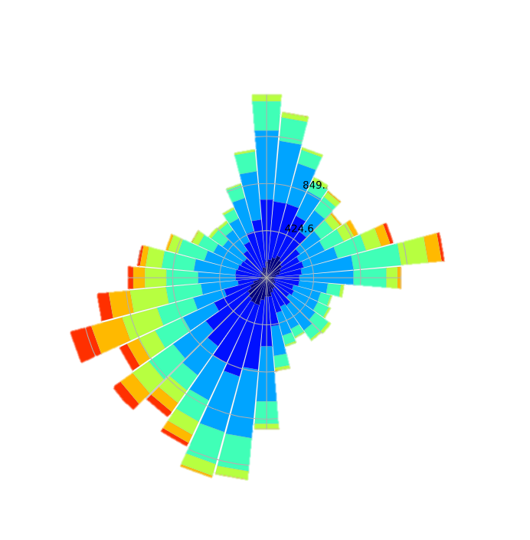
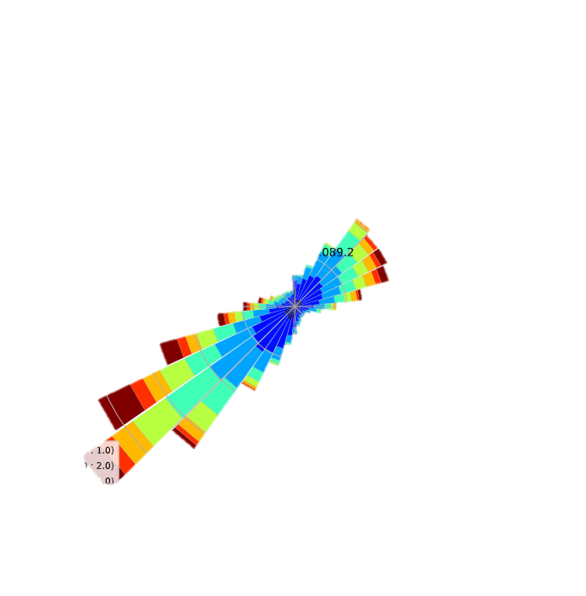

Slide 3
Preprocessing
Umwandlung polare in kartesische Koordinaten (Wind)
Spaltenweise Interpolation bei Fehlstellen (4 Stunden max)
Minmax Normalisierung
Inputshape für LSTM-Netz

Slide 4
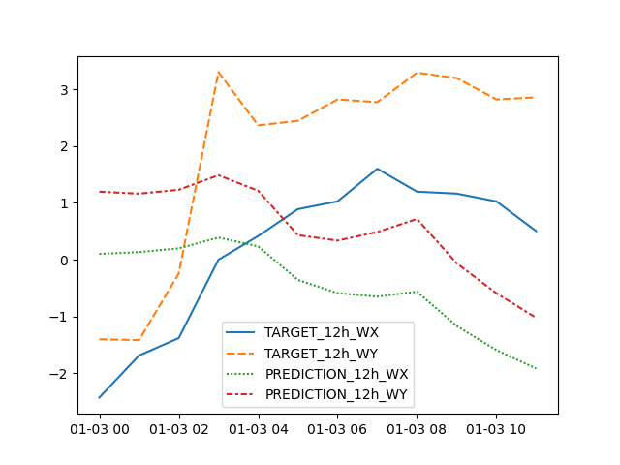
Erste Prognose

Slide 5
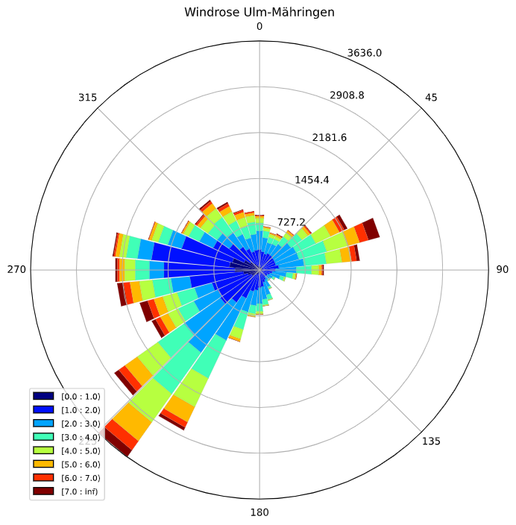

Slide 6
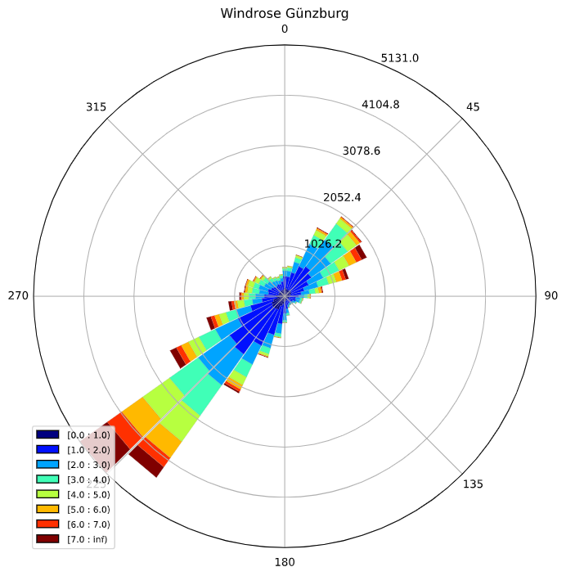
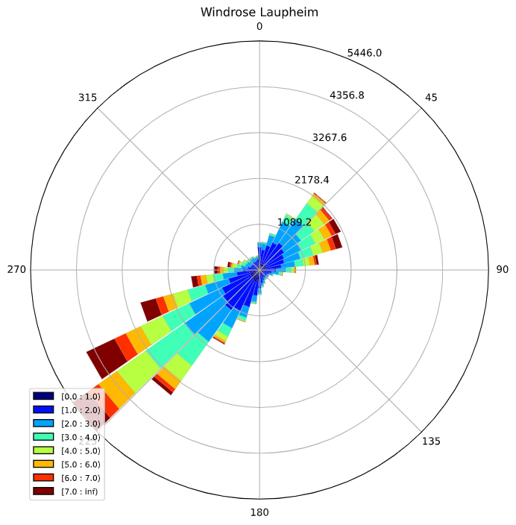
Östlich von Ulm
Südlich von Ulm

Slide 7
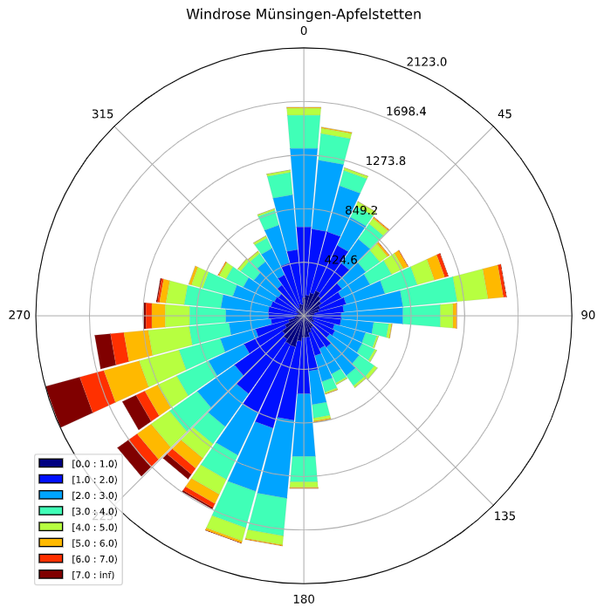
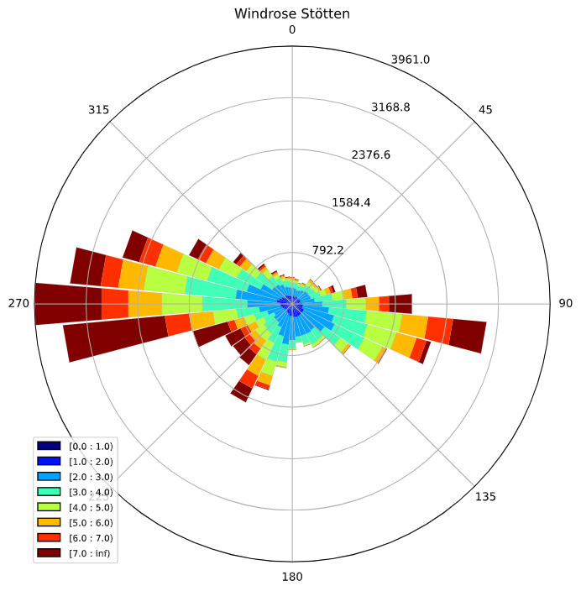
Westlich von Ulm
Nördlich von Ulm

